Slide 1
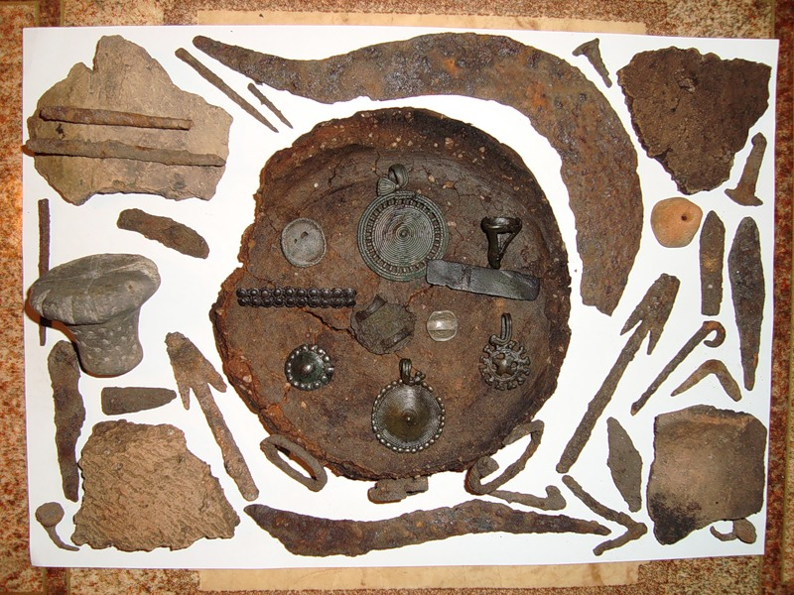
ИСТОРИЯ
5
класс
Тема: Исторические источники
Учитель: Иванова
Татьяна Валентиновна

Slide 2
ПЛАН:
ОБ ИСТОРИЧЕСКОЙ НАУКЕ
ИСТОРИЧЕСКИЕ ИСТОЧНИКИ
МАТЕРИАЛЬНЫЕ ИСТОЧНИКИ
ПИСЬМЕННЫЕ ИСТОЧНИКИ
УСТНЫЕ ИСТОЧНИКИ

Slide 3
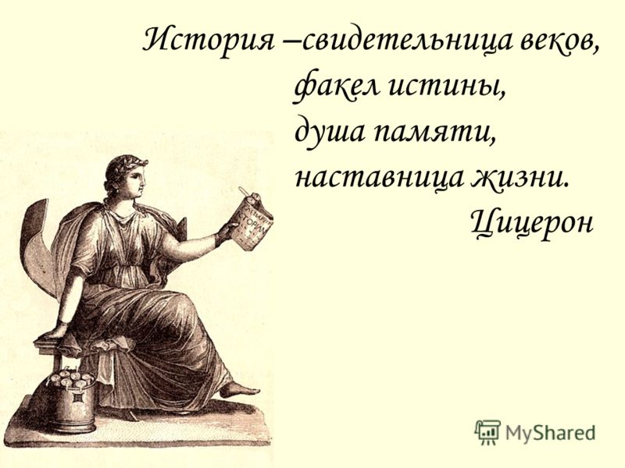
ОБ ИСТОРИЧЕСКОЙ НАУКЕ
История – свидетельница веков,
факел истины,
душа памяти,
наставница жизни.
Цицерон

Slide 4
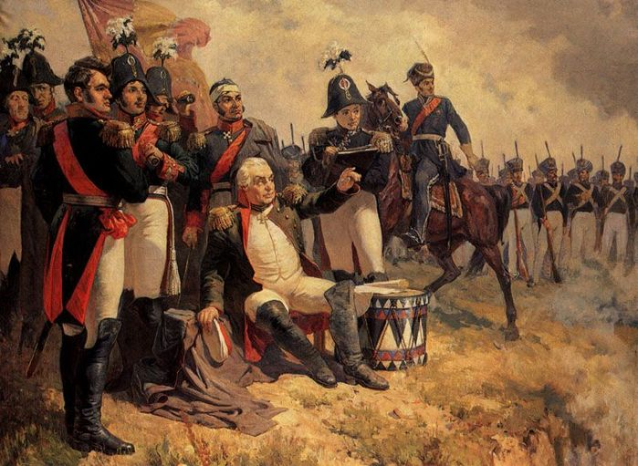
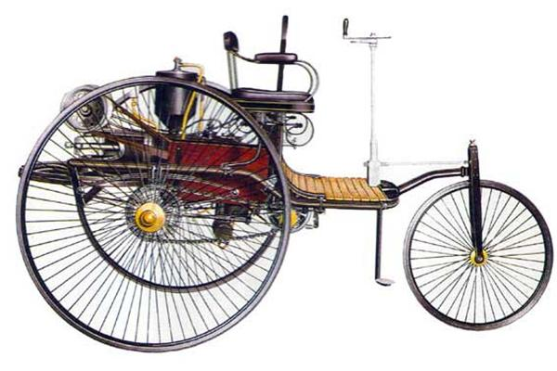
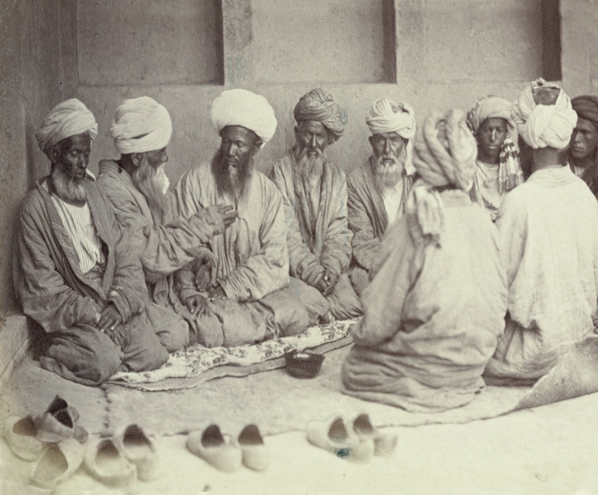
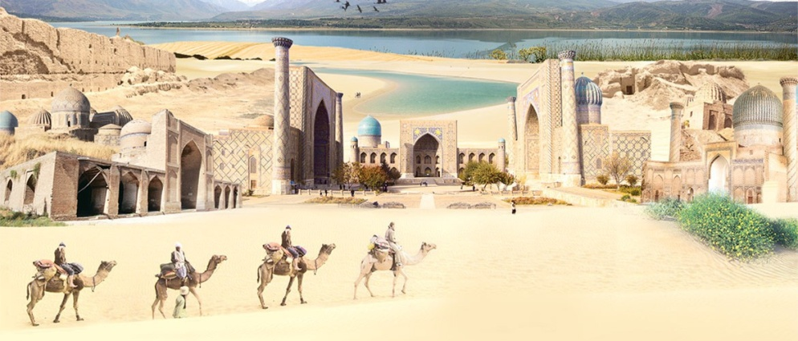
ЧТО ТАКОЕ ИСТОРИЯ?
История - наша общая память,
память человечества о своём прошлом.

Slide 5
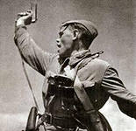
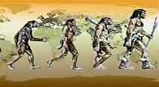
ИСТОРИЯ
Всегда
связана
с людьми
Изучает
деятельность
людей
Изучает
прошлое

Slide 6
ИСТОРИЯ
История помогает узнать о людях
Как жили?
Чем занимались?
К чему стремились?
Какие горести и радости испытывали
История – наука, которая изучает жизнь и деятельность людей в прошлом

Slide 7
ИЗУЧАЯ ИСТОРИЮ МЫ УЗНАЕМ:
Как жили люди в далеком прошлом?
Что они создавали?
Что происходило в прошлом?
Почему происходило именно так?

Slide 8
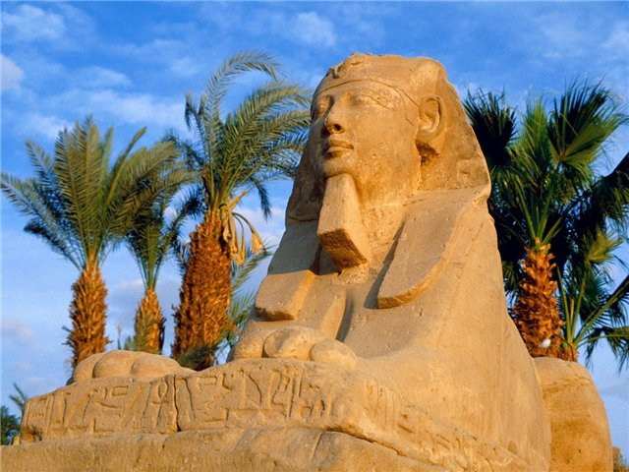
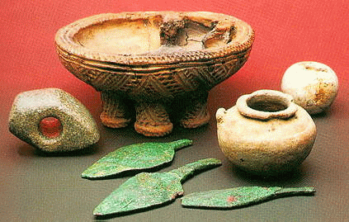
ИСТОРИЯ
При изучении событий историк должен уметь отвечать
на следующие вопросы
Что и как?
Событие
?
Где?
Место
Когда?
Время – дата
Почему?
Причины

Slide 9

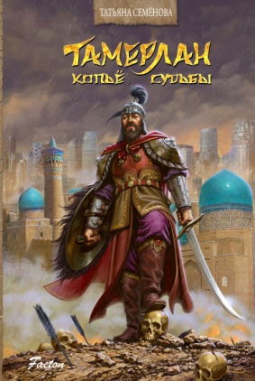


ИСТОРИЯ
История – это наука, которая изучает жизнь людей , общества с древности до наших дней.
Как?
В науке.
В школе.
?
=
Исторические
источники
улики
следователь
историк

Slide 10
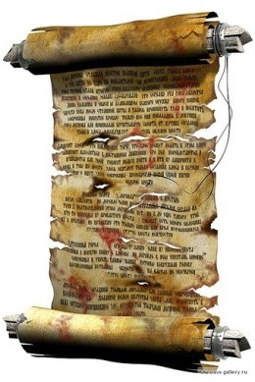
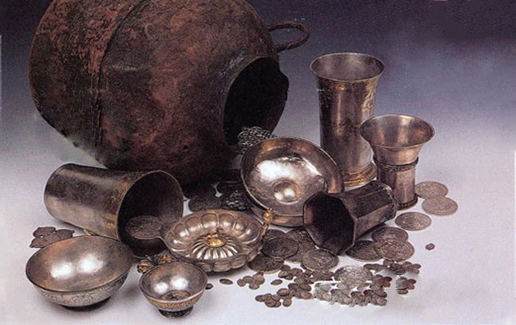
ИСТОРИЯ
«Из того, о чем
говорят источники,
догадаться о чем они
молчали.»
История пишется по документам и, если их нет, то нет и истории.
История - это не то, что было, а то, что осталось.

Slide 11

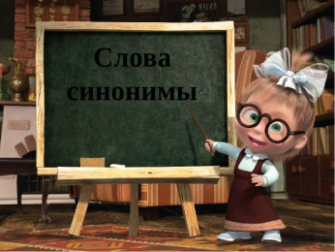


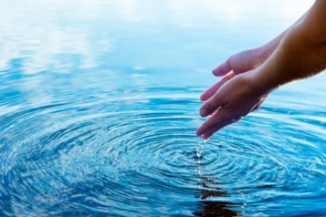
ИСТОЧНИКИ
КНИГА
МУДРОСТИ
ШКОЛА
ЗНАНИЙ
СОЛНЦЕ
СВЕТА
ЖИЗНИ
ВОДА
РОДНИК
ИСТОЧНИК

Slide 12
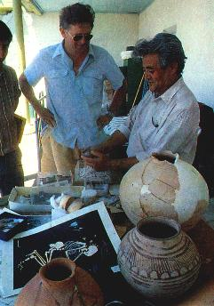
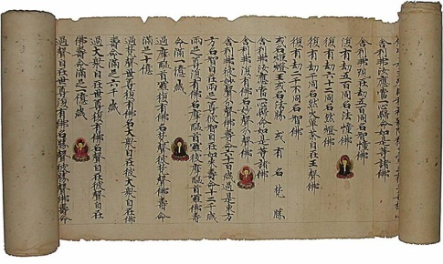
ИСТОРИЧЕСКИЕ ИСТОЧНИКИ
исторический источник
Историческое описание,
научное исследование
исторический
факт

Slide 13
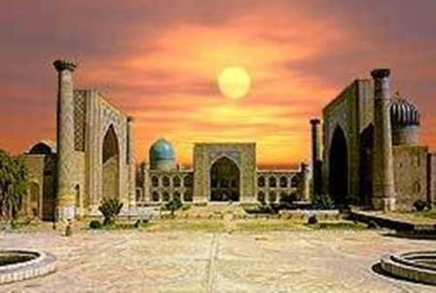
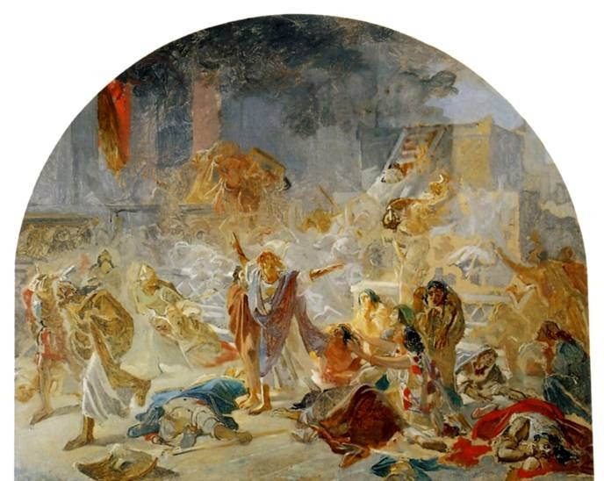
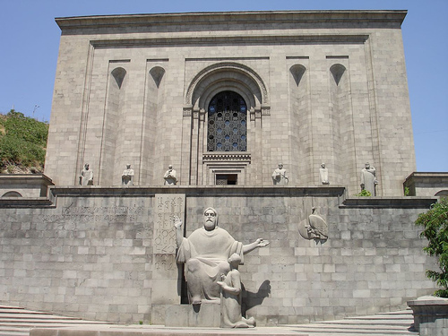
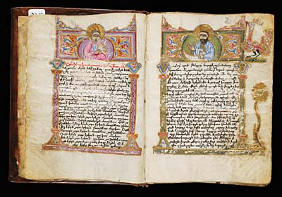

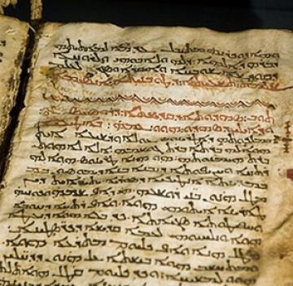
ПАМЯТНИК – любая дошедшая до нас частица прошлого, это напоминание о прошлом.
ПАМЯТНИК

Slide 14
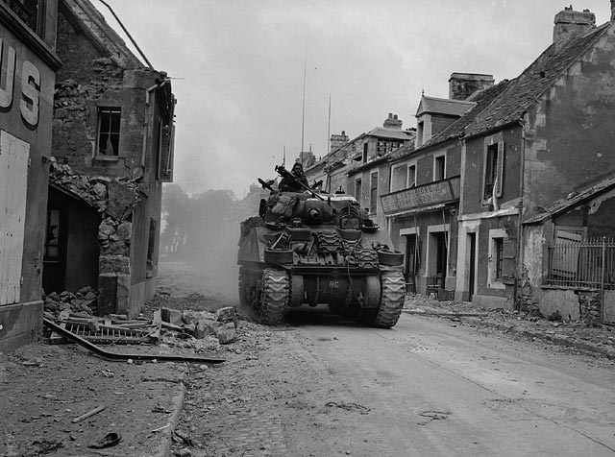
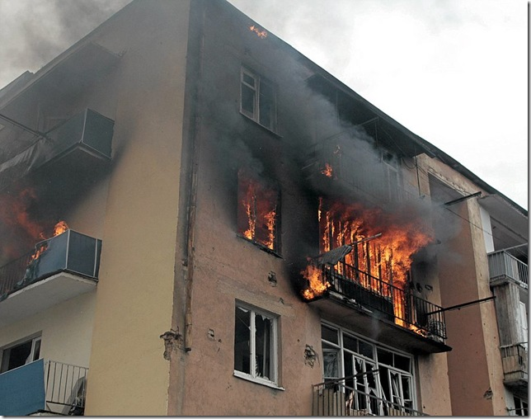
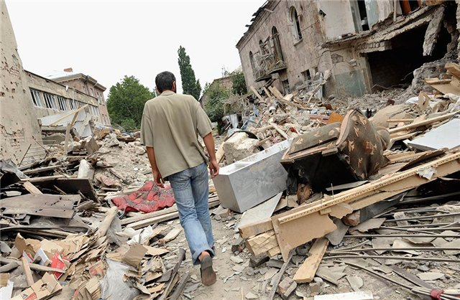
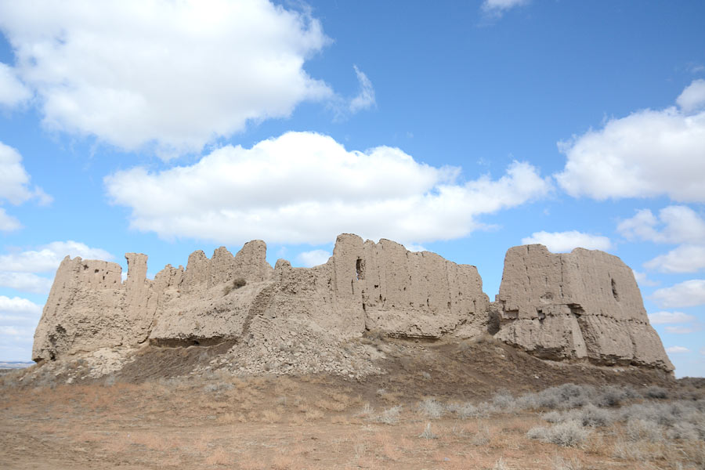
ГИБЕЛЬ ПАМЯТНИКОВ
Как еще
гибнут
памятники?
Во время войны
Во время пожара
Подумайте.
При землетрясении
В обезлюдевших местах

Slide 15
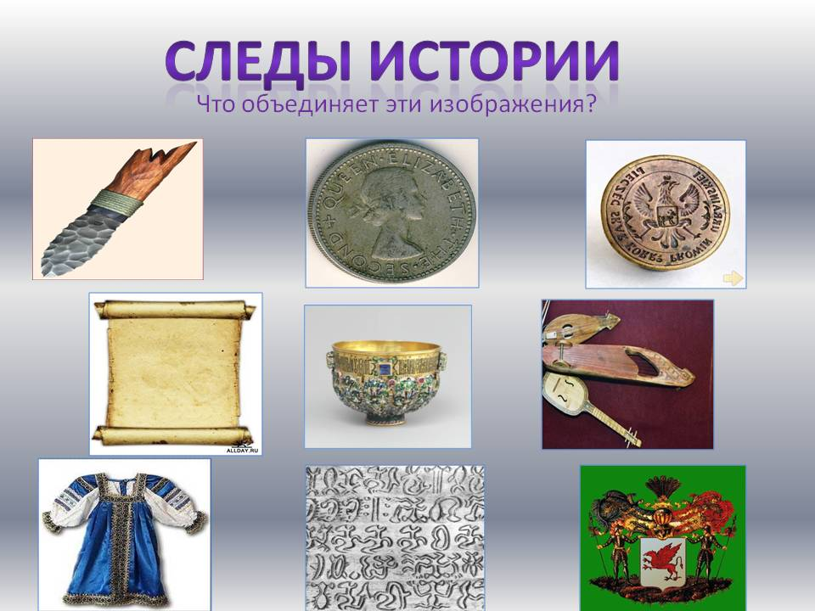
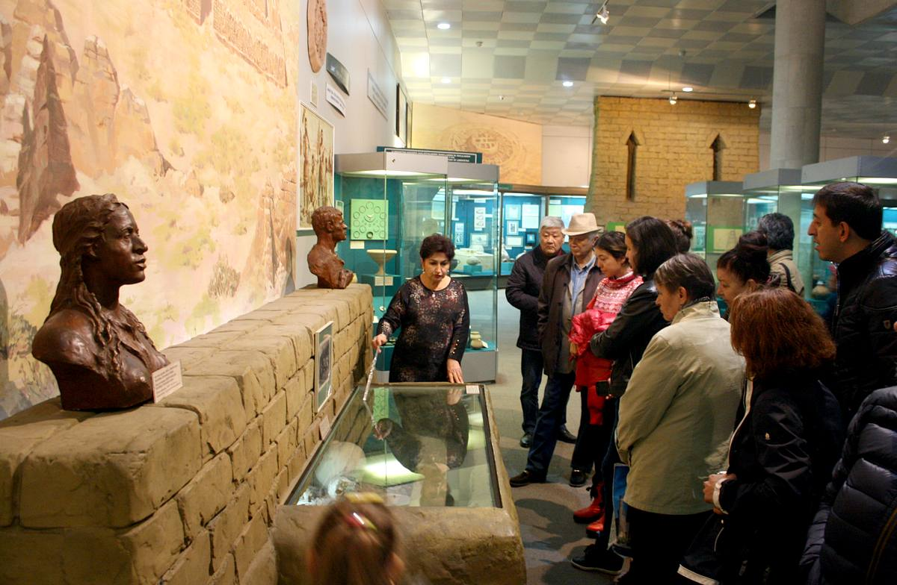
Исторический источник – все то, что дает нам знания о прошлом.
ИСТОРИЧЕСКИЕ ИСТОЧНИКИ

Slide 16
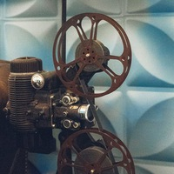
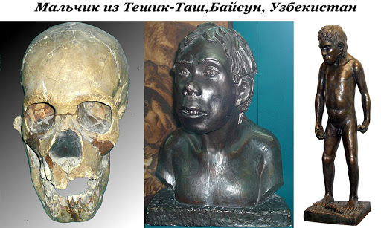
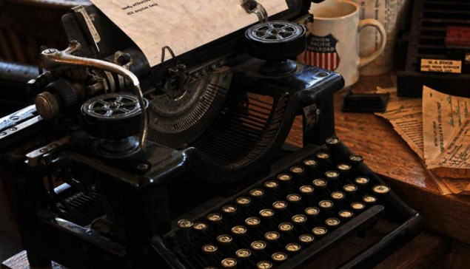
ИСТОРИЧЕСКИЕ ИСТОЧНИКИ
Одни из источников появились давно. Другие, такие как кино- и видеофильмы, возникли недавно. Одни созданы при помощи техники, другие - вручную.
Но все они сберегают память о прошлом.

Slide 17
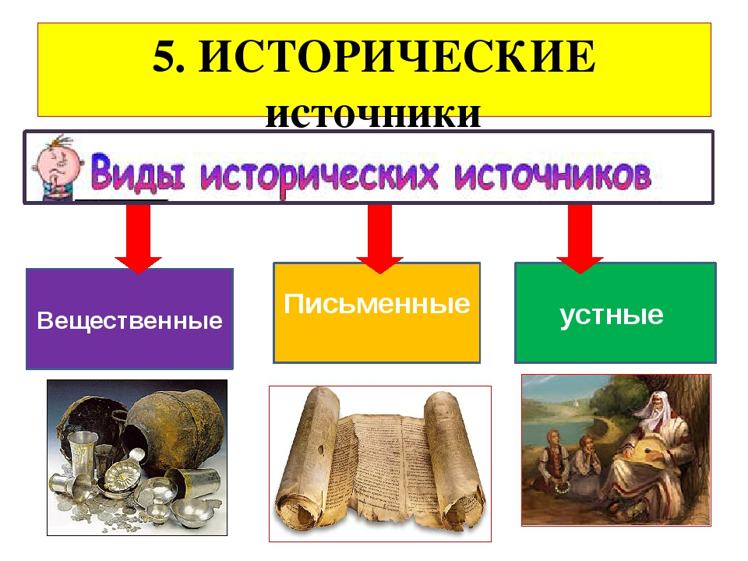
ИСТОРИЧЕСКИЕ ИСТОЧНИКИ
Исторический источник – все то, что дает нам знания о прошлом
Вещественные
Письменные
Устные

Slide 18
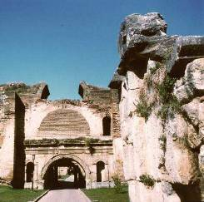
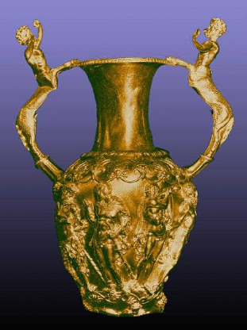
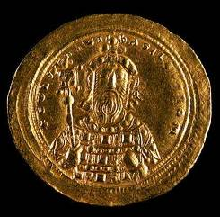
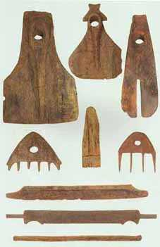
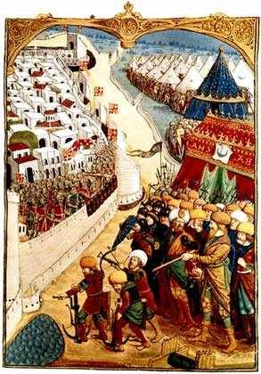
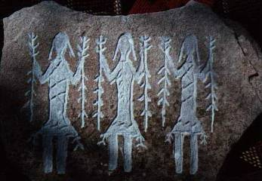
ВЕЩЕСТВЕННЫЕ
ИСТОЧНИКИ

Slide 19
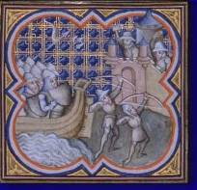

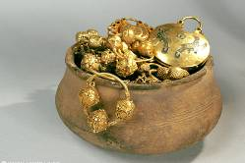
ИСТОРИЧЕСКИЕ ИСТОЧНИКИ
Во многих
музеях мира
хранятся вещественные
памятники.

Slide 20
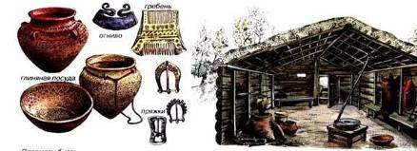
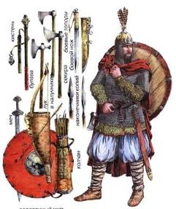
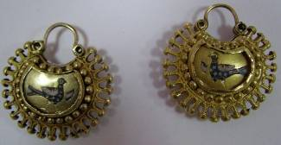
ВЕЩЕСТВЕННЫЕ ИСТОЧНИКИ
ОРУДИЯ ТРУДА;
ОДЕЖДА;
ОРУЖИЕ;
ПРЕДМЕТЫ БЫТА;
УКРАШЕНИЯ;
ЖИЛИЩА;
МОНЕТЫ.

Slide 21
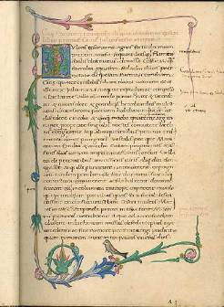
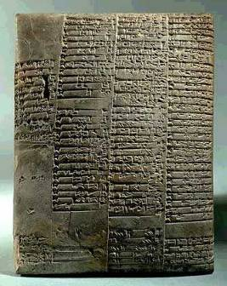
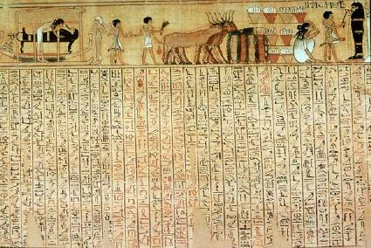
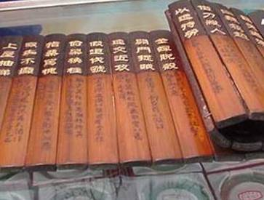
ПИСЬМЕННЫЕ
ИСТОЧНИКИ

Slide 22
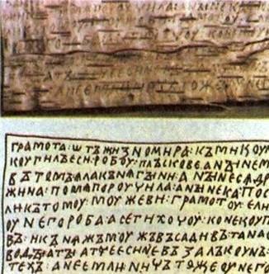
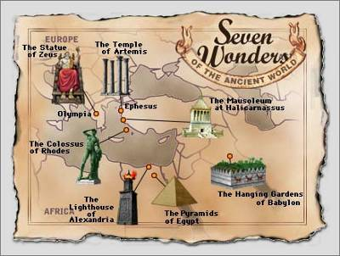
ПИСЬМЕННЫЕ ИСТОЧНИКИ
Письменные
источники
сохраняются в
хранилищах
документов –
архивах

Slide 23
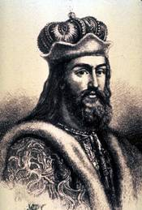



ПИСЬМЕННЫЕ ИСТОЧНИКИ
ЛЕТОПИСИ;
ХРОНИКИ;
УКАЗЫ;
ЗАКОНЫ;
ИСТОРИЧЕСКИЕ СОЧИНЕНИЯ;
НАУЧНЫЕ ТРУДЫ;
МЕМУАРЫ.

Slide 24






УСТНЫЕ ИСТОЧНИКИ

Slide 25


УСТНЫЕ ИСТОЧНИКИ
У каждого народа
есть свои
сказания, мифы,
легенды,
которые сначала
передавались
из уст в уста.

Slide 26



УСТНЫЕ ИСТОЧНИКИ
ЛЕГЕНДЫ;
СКАЗАНИЯ;
МИФЫ;
ПЕСНИ;
ПОСЛОВИЦЫ;
ПОГОВОРКИ;
ОБРЯДЫ;
ЗАГАДКИ.

Slide 27





ИСТОЧНИКИ
Многое могут
рассказать
о жизни
людей и
произведения
искусства

Slide 28




ИСТОЧНИКИ
ФРЕСКИ;
СТАТУИ;
МОЗАИКА;
КНИЖНАЯ МИНИАТЮРА;
СОБОРЫ И
ХРАМЫ;
ДВОРЦЫ;
ПРИКЛАДНОЕ ИСКУССТВО.

Slide 29



АРХИВЫ
БИБЛИОТЕКИ
МУЗЕИ

Slide 30
ИСТОРИЧЕСКИЕ ИСТОЧНИКИ
Исторические источники
Археологические вещи которые обнаружены под водой, под землей
Зрительные рисунки, карты, фотографии, слайды, кино-видеофильмы
Устные сказания, пословицы, устаревшие слова
Письменные летописи, письма, документы, книги
Звукозаписи грампластинки магнитофонные записи

Slide 31



Исторические источники – это источники наших знаний по истории человеческой цивилизации
ИСТОРИЧЕСКИЕ ИСТОЧНИКИ

Slide 32
ВЫВОДЫ
Исторические источники – результаты деятельности человека, которые до нас дошли, и которые помогают изучать прошлое
Их можно разделить на три группы: устные, письменные, вещественные
Для того, чтобы найти ответ на изучаемый вопрос историку надо найти и исследовать исторические источники
Чтобы получить верную информацию следует определить подлинность и датировку исторического источника, и проверить ее по другим источникам

Slide 33
ДОМАШНЯЯ РАБОТА
1
3
2
Прочитайте учебник
§ 1
стр. 7 - 9
Составить кластер
«история и источники»
Составьте таблицу
«исторические источники»

Slide 34






ДОМАШНЯЯ РАБОТА
2
Составьте таблицу
«исторические источники»
ВЕЩЕСТВЕННЫЕ | ПИСЬМЕННЫЕ | УСТНЫЕ
Орудия труда; Оружие; | Летопись; Папирус; | Сказки; Мифы;

